Slide 1
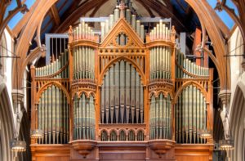
ORGULJE

Slide 2

Orgulje spadaju u skupinu puhaćih glazbala s tipkama.

Slide 3
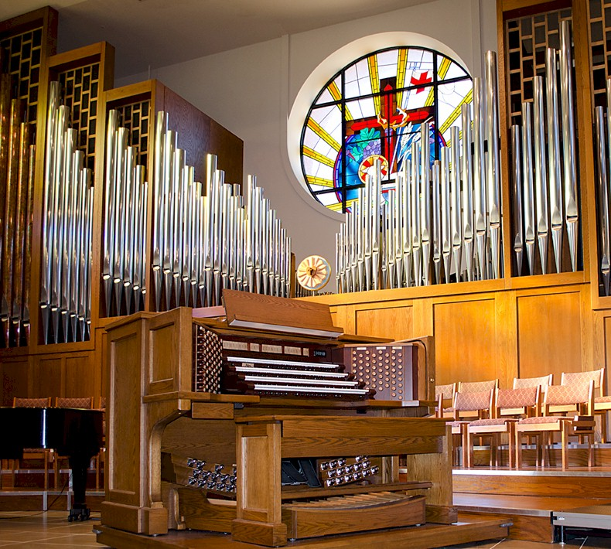
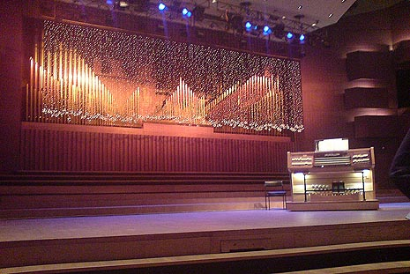
Orgulje su velik i skup instrument pa ih možemo naći samo u crkvama ili boljim koncertnim dvoranama.

Slide 4
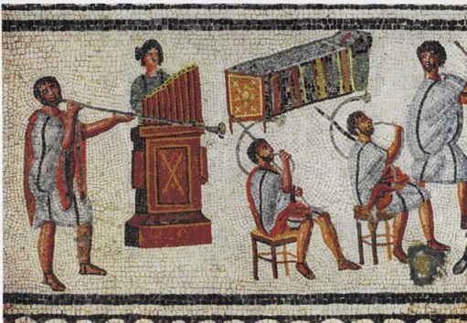
Još su stari Grci i Rimljani poznavali ovo glazbalo.

Slide 5
S vremenom su se gradile sve veće i veće. Danas ih zbog veličine i raskošnog zvuka nazivaju kraljicom glazbala.
Neke su toliko velike da bi se u njima mogao napraviti veliki stan za obitelj.
Pogledaj snimku kako to izgleda iznutra.
https://www.youtube.com/watch?v=H4iUnBnNJxs

Slide 6
Orgulje se sastoje od:
MANUALA – klavijatura za ruke
PEDALA – klavijatura za noge
REGISTARA – dugmića pomoću kojih se mijenja boja tona
SVIRALA – cijevi u kojima nastaje ton
PUMPE ZA ZRAK (obično je sakrivena)

Slide 7
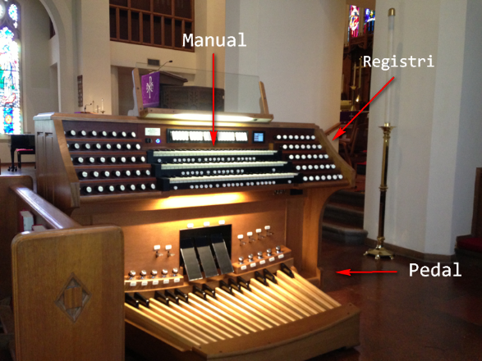
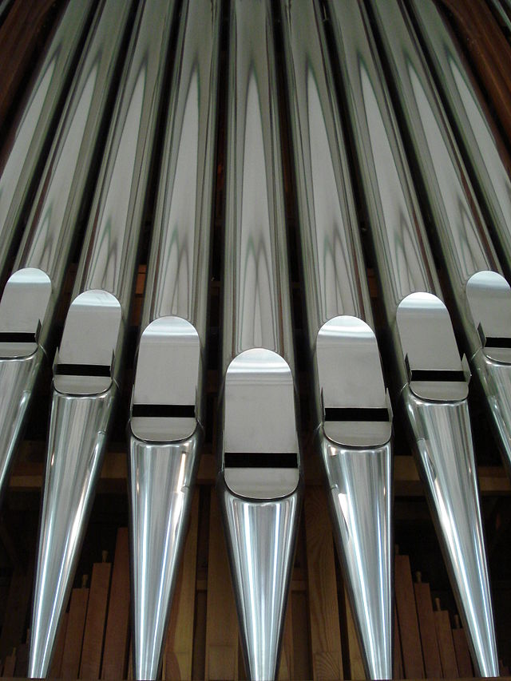
Manual, pedal i registri
Svirale

Slide 8
SLUŠANJE
Johann Sebastian Bach, Toccata u d – molu (čitaj tokata)
https://www.youtube.com/watch?v=Nnuq9PXbywA

Slide 9
PITANJA
U koju skupinu instrumenata ubrajamo orgulje?
Gdje ih možemo naći?
Što je manual?
Što je pedal?
Što su svirale?
Poslušaj skladbu iz prezentacije i napiši kakav dojam ostavlja na tebe.

